Slide 1
數據分析數學 | HW1
SVD 影像壓縮分析
奇異値分解的數學原理與最佳 k 値選擇
A = U Σ Vᵀ → Aₖ = Σᵢ₌₁ᵏ σᵢ uᵢ vᵢᵀ
影像尺寸：4284 × 5712 | 語言：Python

Slide 2
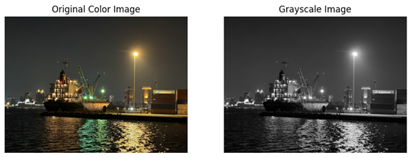
影像與SVD
原(彩色)影像與灰階影像展示
A = U Σ Vᵀ
請插入
彩色原圖
my_image.jpg
A (4284 × 5712) — 影像矩陣
U (4284 × 4284) — 左奇異向量矩陣
4284 × 5712 × 3
Σ (4284 × 5712) — 奇異値對角矩陣 (降序)
請插入
灰階圖
Grayscale
Vᵀ (5712 × 5712) — 右奇異向量轉置矩陣
4284 × 5712

Slide 3
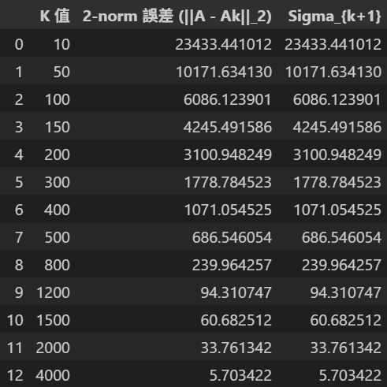
降維與影像壓縮(Eckart-Young-Mirsky 定理驗證)
灰階影像驗證Eckart-Young-Mirsky 定理
A = U Σ Vᵀ
Rank-k Approximation
Aₖ = Σᵢ₌₁ᵏ σᵢ uᵢ vᵢᵀ
K值是關鍵參數
壓縮原理：保留前 k 個奇異値，捨棄小的 σₖ₊₁ 以後(包含)。依 Eckart-Young-Mirsky 定理：||A−Aₖ||₂ = σₖ₊₁

Slide 4
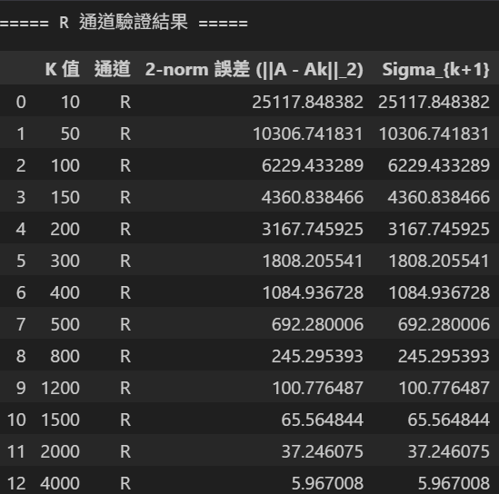
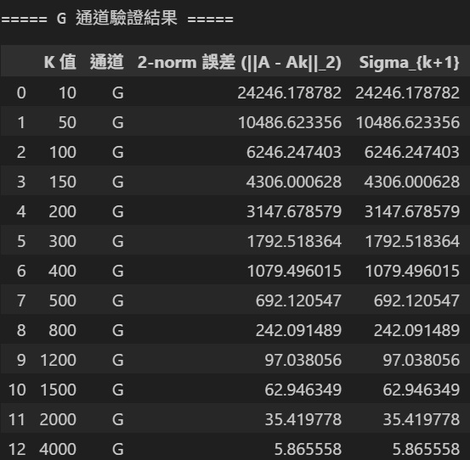

降維與影像壓縮(Eckart-Young-Mirsky 定理驗證)
原(彩色)影像各通道(RGB)驗證Eckart-Young-Mirsky 定理

Slide 5
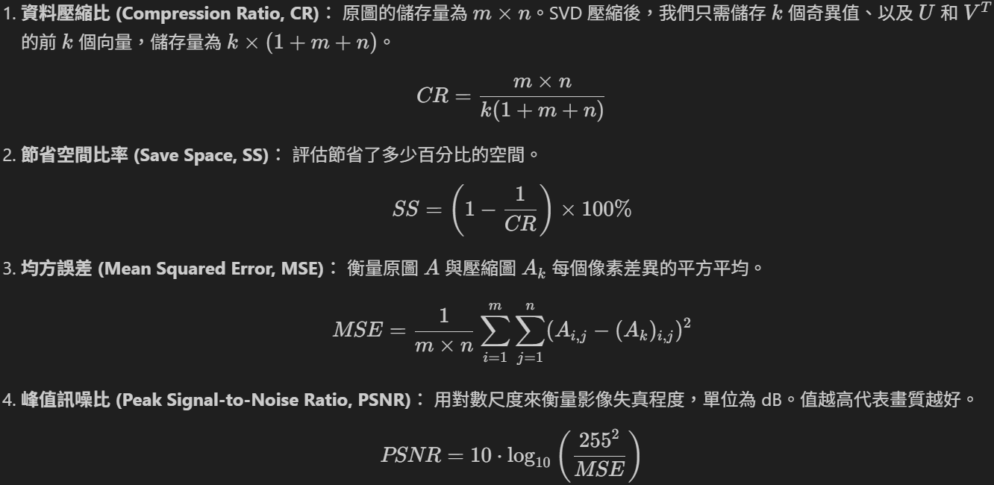
尋找最佳的k值(Compression Ratio vs. Image Quality)
為了客觀評估壓縮效果，我們引入以下四個指標：

Slide 6
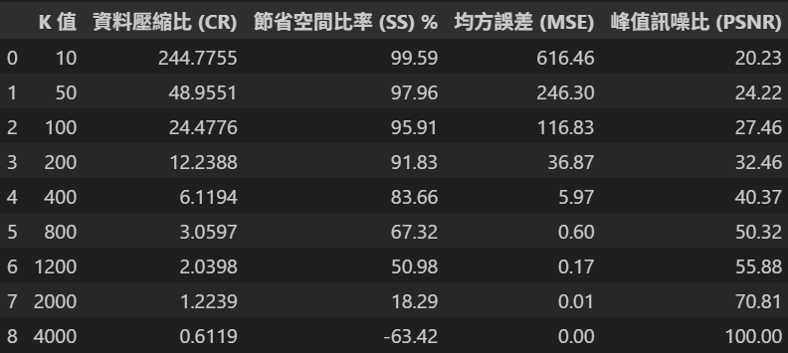
尋找最佳的k值(Compression Ratio vs. Image Quality)
灰階影像的k值與四個指標

Slide 7
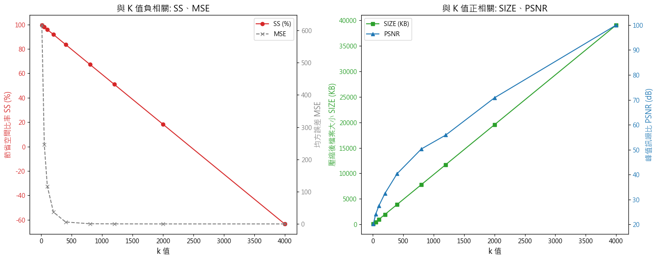
尋找最佳的k值(Compression Ratio vs. Image Quality)
灰階影像(SS vs MSE, SIZE vs PSNR)

Slide 8
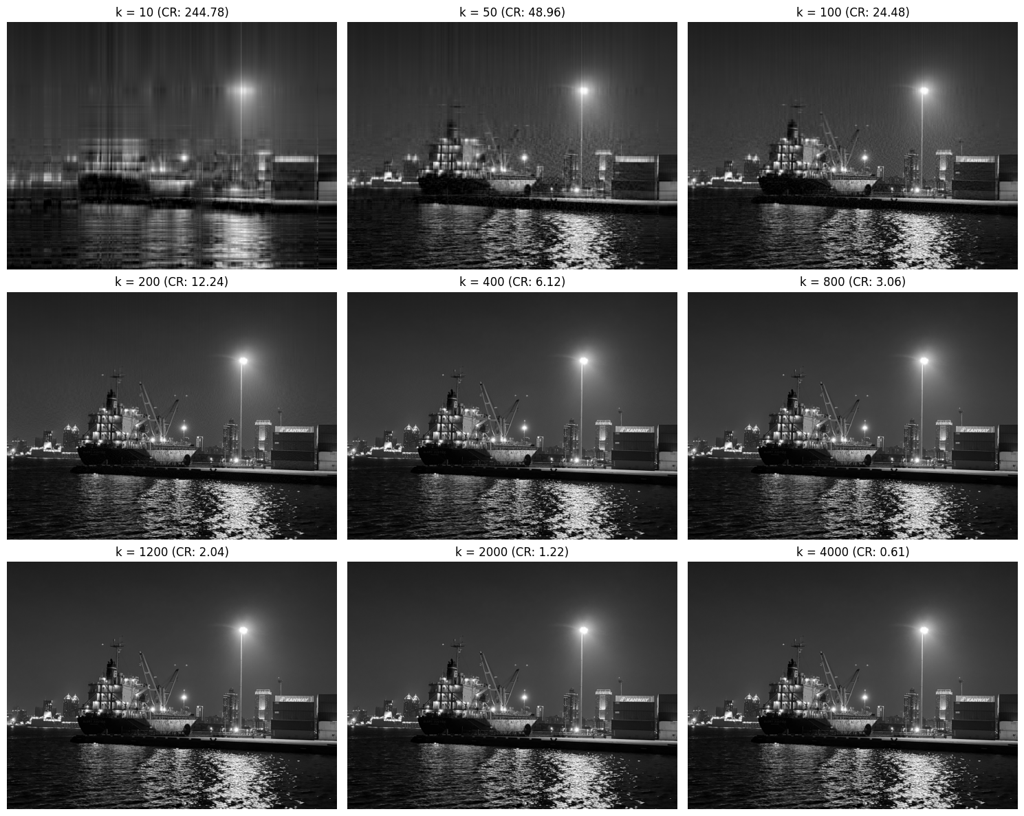
尋找最佳的k值(Compression Ratio vs. Image Quality)
灰階影像、k值、CR

Slide 9
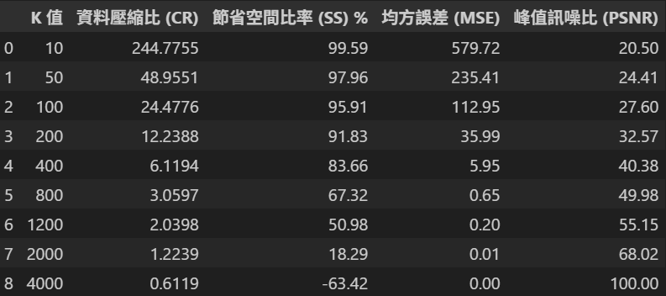
尋找最佳的k值(Compression Ratio vs. Image Quality)
原(彩色)影像的k值與四個指標

Slide 10
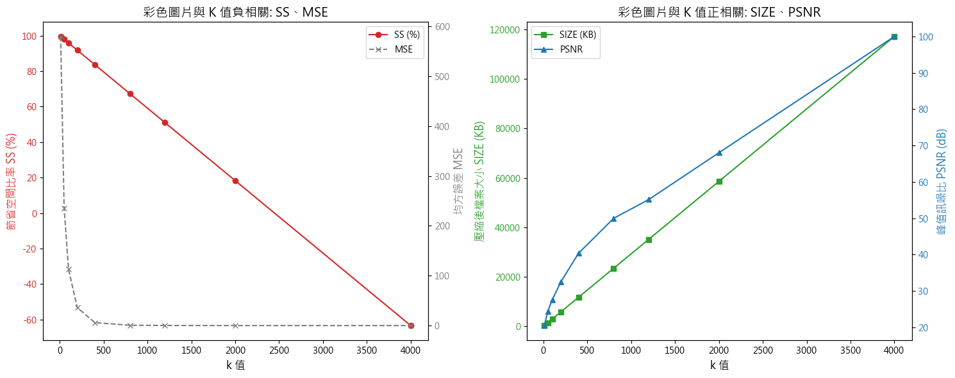
尋找最佳的k值(Compression Ratio vs. Image Quality)
原(彩色)影像(SS vs MSE, SIZE vs PSNR)

Slide 11
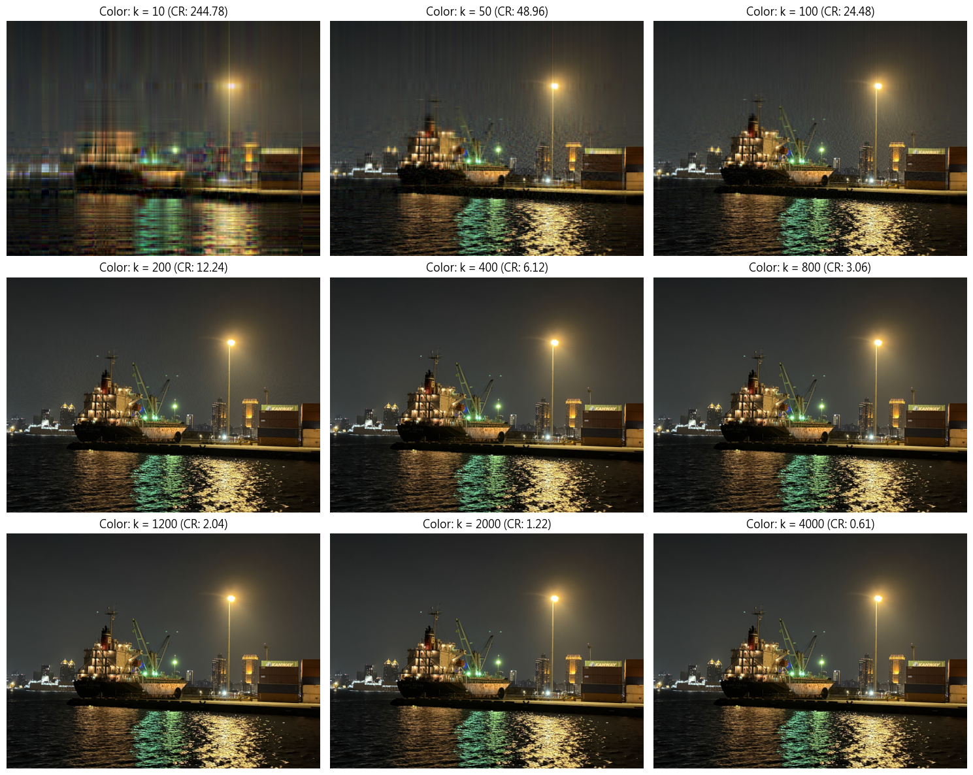
尋找最佳的k值(Compression Ratio vs. Image Quality)
原(彩色)影像、k值、CR

